Slide 1
曲线运动

Slide 2
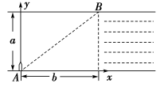
运动的合成与分解
1、渡河的路线有区间：合速度的方向的区间
合速度的角度是个变量
2、同一个合速度方向船速也有区间，导致合速度的大小不同
合速度的大小是个变量
双变量需用什么方法？
控制变量，假设法

Slide 3
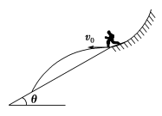
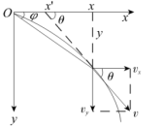
平抛得能迅速计算

Slide 4
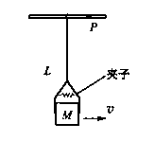
圆周的一般解题步骤
【2017·江苏卷】如图所示，一小物块被夹子夹紧，夹子通过轻绳悬挂在小环上，小环套在水平光滑细杆上，物块质量为M，到小环的距离为L，其两侧面与夹子间的最大静摩擦力均为F．小环和物块以速度v向右匀速运动，小环碰到杆上的钉子P后立刻停止，物块向上摆动．整个过程中，物块在夹子中没有滑动．小环和夹子的质量均不计，重力加速度为g．下列说法正确的是
静摩擦—最大静摩擦—滑动摩擦

Slide 5
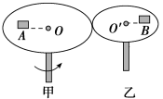
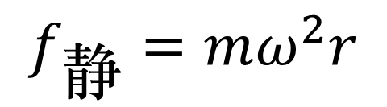
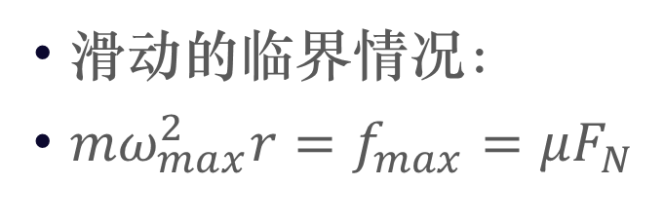
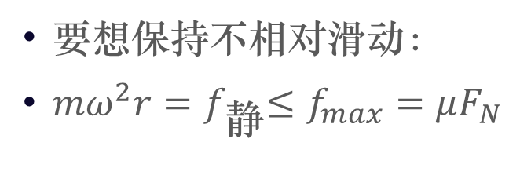
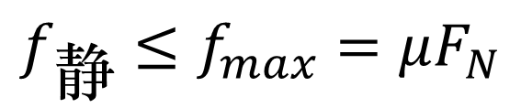
向心力方程的理解
双物体，找相同的量
没发生滑动的时候的方程
$$f_{静}=mω^{2}r$$
提供的向心力
需要的向心力
$$f_{静}≤f_{max}=μF_{N}$$
要想保持不相对滑动：
$mω^{2}r{=f}_{静}≤f_{max}=μF_{N}$
理解不等式
静摩擦力所能提供的向心力的区间
滑动的临界情况：
$mω_{max}^{2}r=f_{max}=μF_{N}$
理解等式

Slide 6
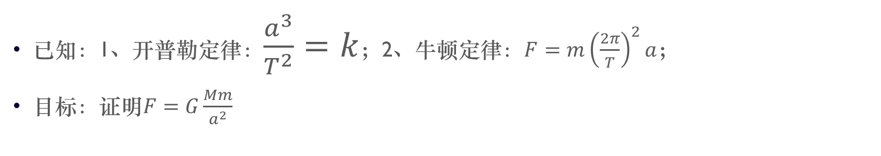
万有引力方程的推导
已知：1、开普勒定律：$\frac{a^{3}}{T^{2}}=k$；2、牛顿定律：$F=m{\left(\frac{2π}{T}\right)}^{2}a$；
目标：$证明F=G\frac{Mm}{a^{2}}$

